Slide 1
高雄 Kaohsiung
鄭予韶 宋宛芙 胡晏綾 張宇嫻 陳姿晴
Vivian Mei Nana Winny Umi

Slide 2
Takao
da-gao
打狗
たかお
高雄

Slide 3
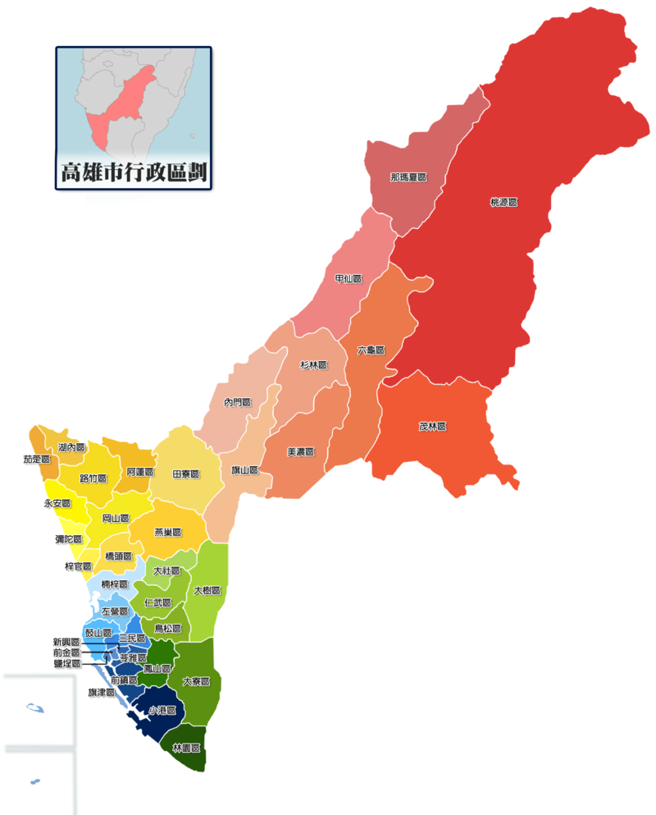
Location

Slide 4
高雄熊 Kaohsiung Bear

Slide 5
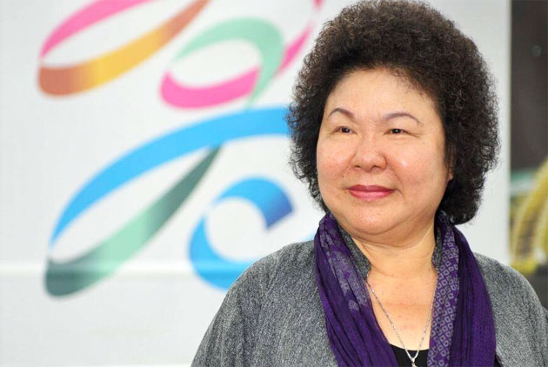
Mayor of kaohsiung city - 陳菊Chen Chi

Slide 6
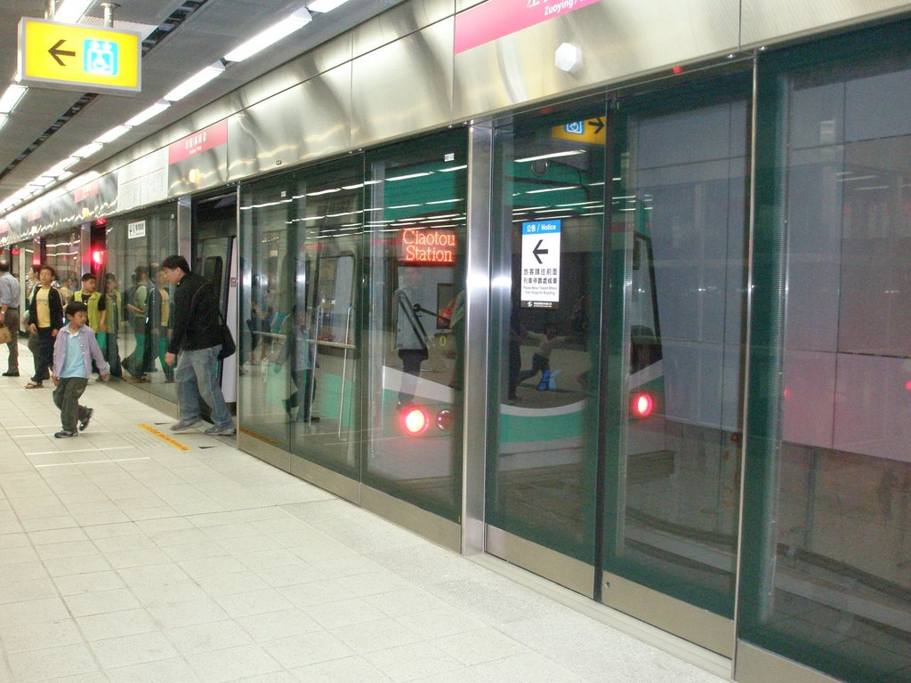
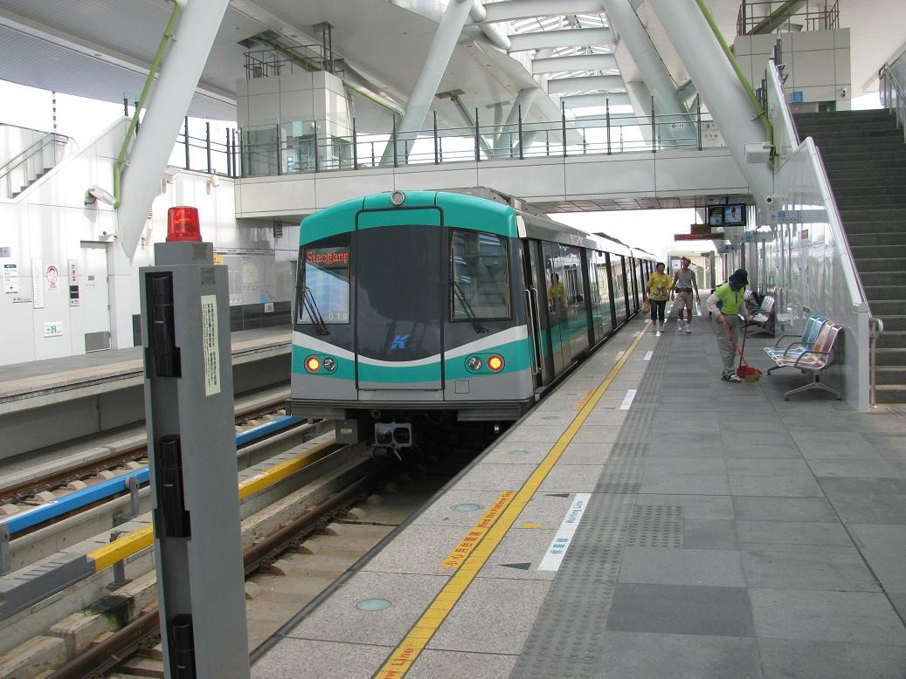
KMRT Kaohsiung Mass Rapid Transit

Slide 7
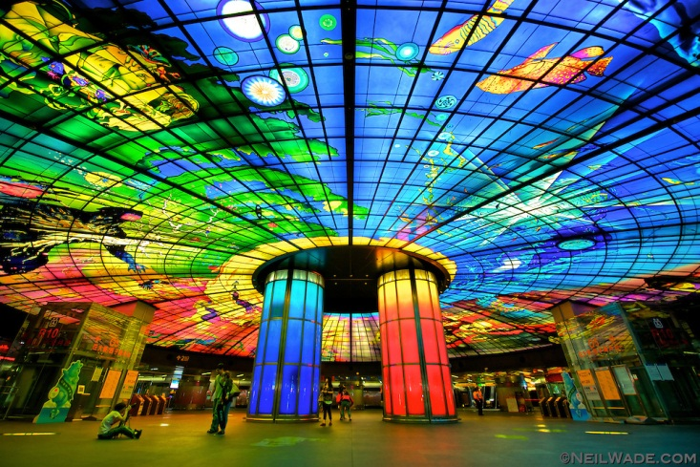
高捷少女 K.R.T.GIRLS
Ann 小穹 Emilia Nana

Slide 8
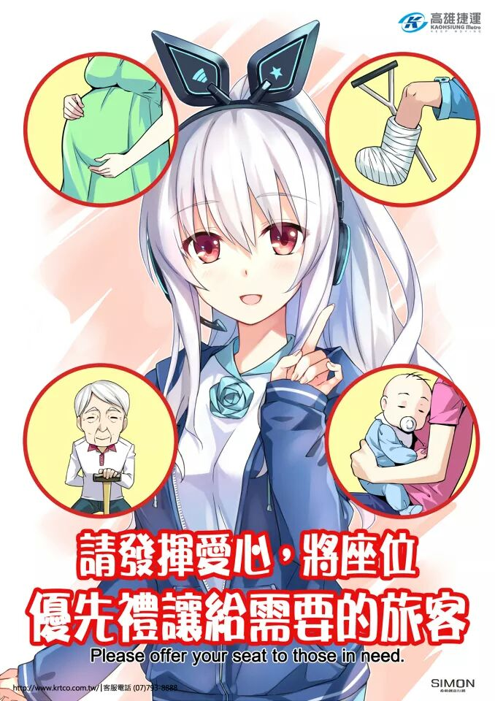
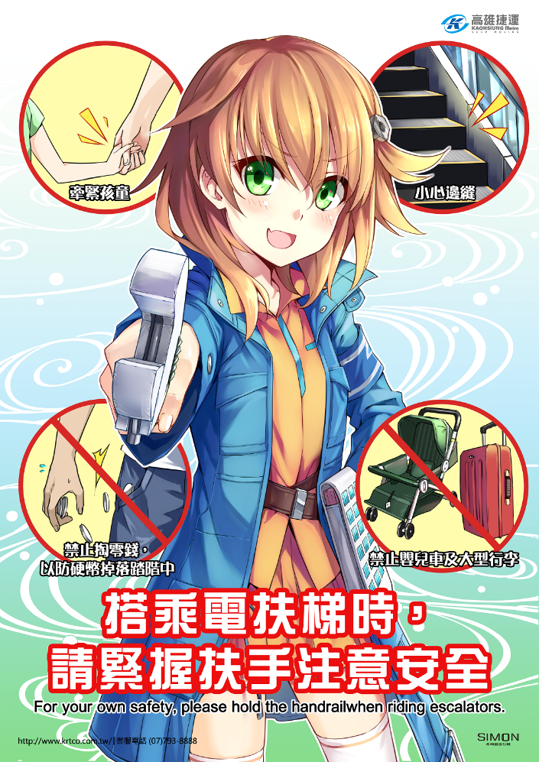

Slide 9
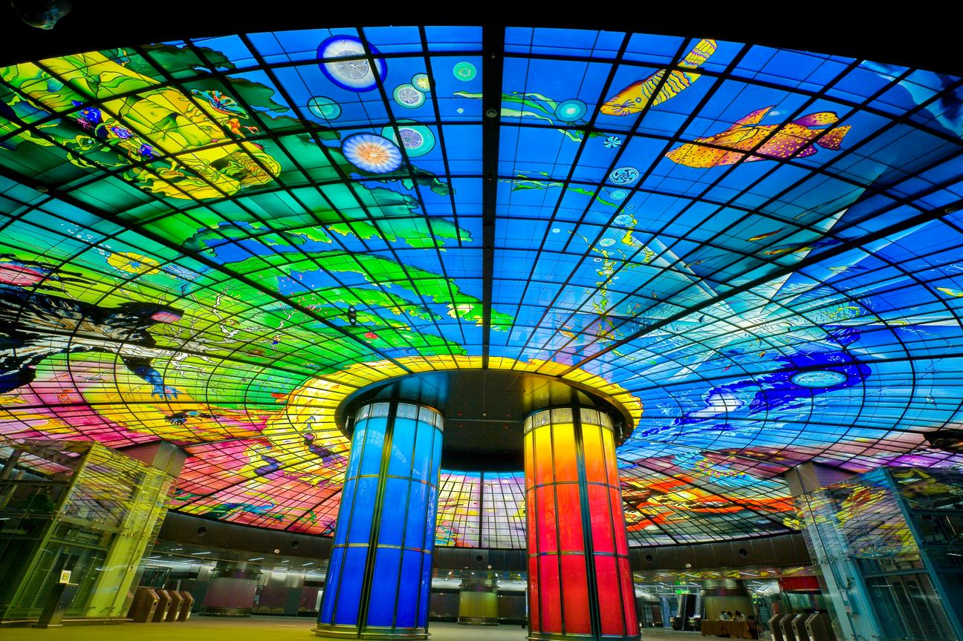
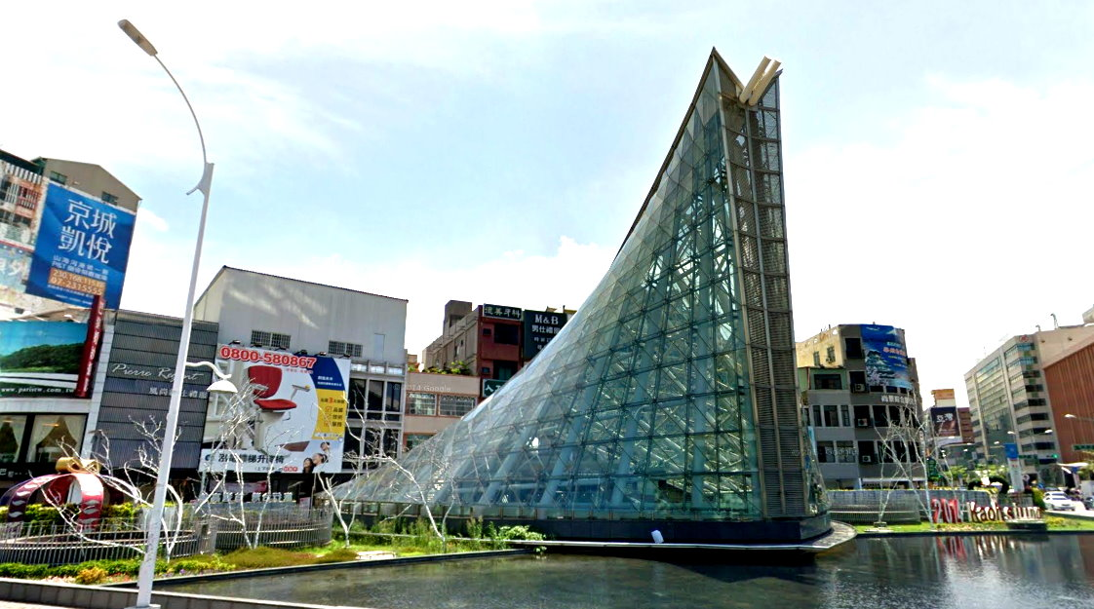
美麗島 Formosa Boulevard 光之穹頂 Dome of Light

Slide 10
三多商圈
Sanduo
Shopping
District
85 Sky Tower

Slide 11
三多商圈 Sanduo Shopping District 高雄市立圖書館 Kaohsiung Public Library

Slide 12
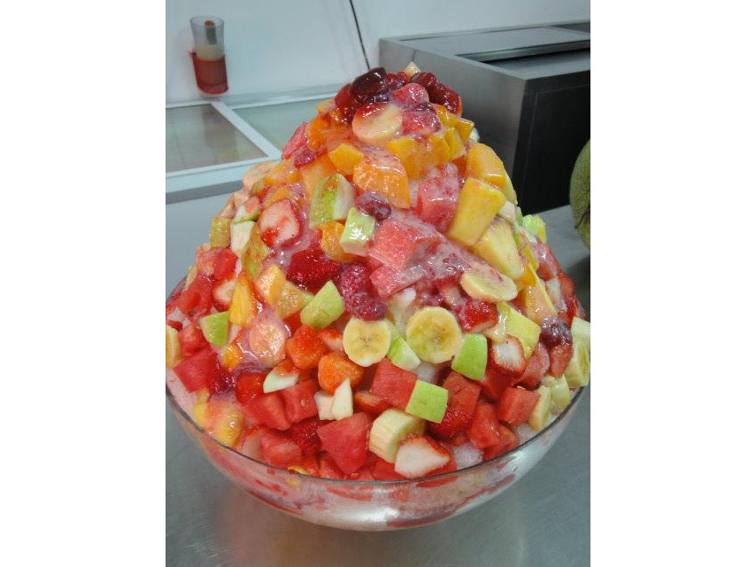
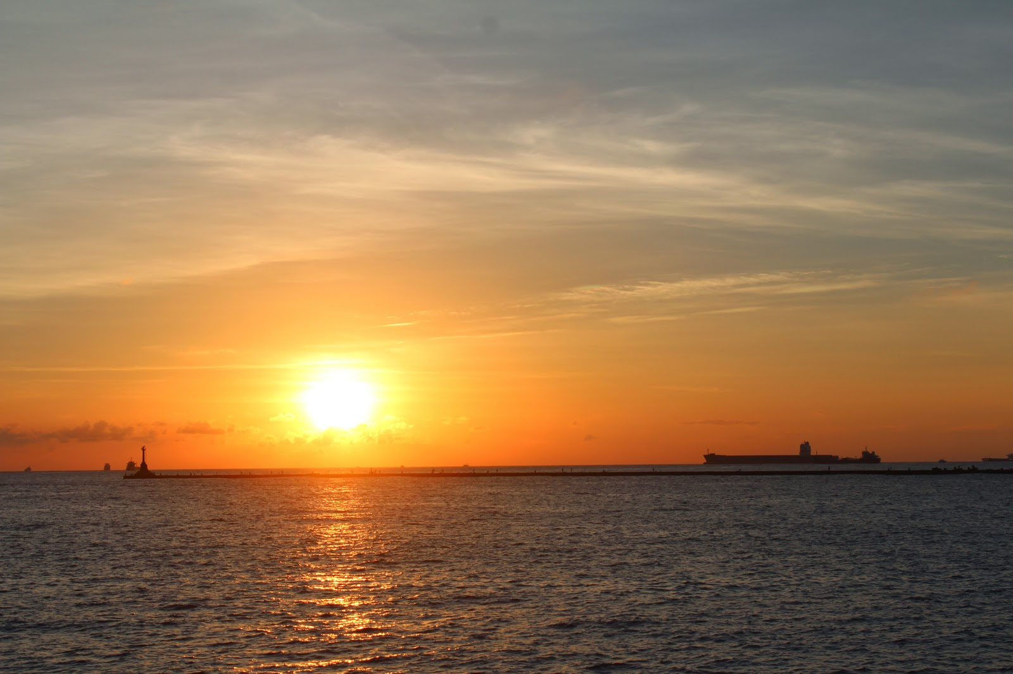
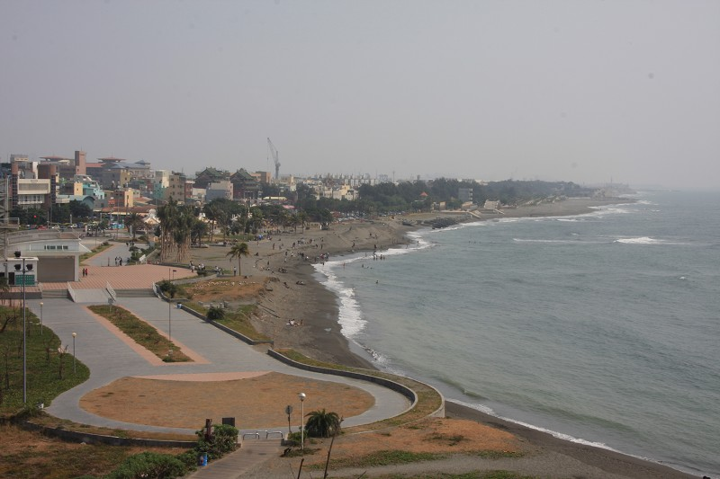
西子灣 Siziwan 旗津 Cijin

Slide 13
世運 (國家體育園區)
World Games (National Sports Complex) 國家體育場 National Stadium

Slide 14
Main Roads of Kaohsiung 一心 Yisin 二聖 Ersheng 三多 Sanduo 四維 Sihwei 五福 Wufu 六合 Liouhe 七賢 Cisian 八德 Bade 九如 Jiuru 十全 Shihcyuan

Slide 15
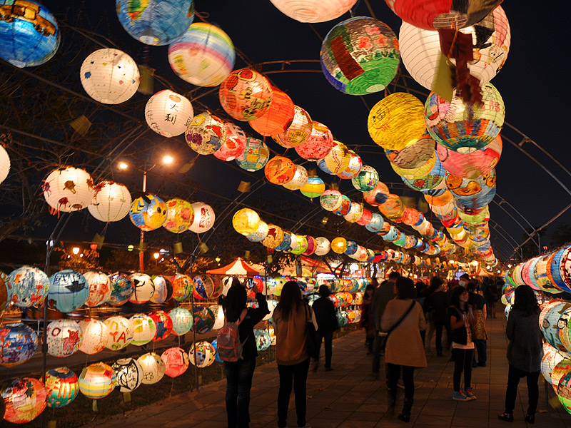
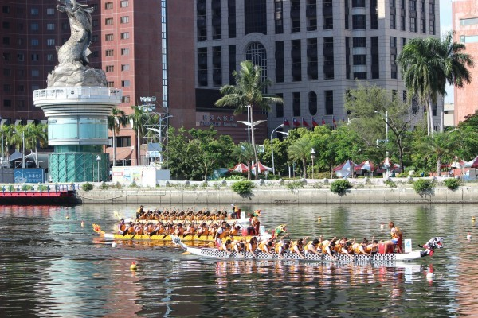
愛河 Love River

Slide 16
The End.
Thank you for your listening.

